Slide 1
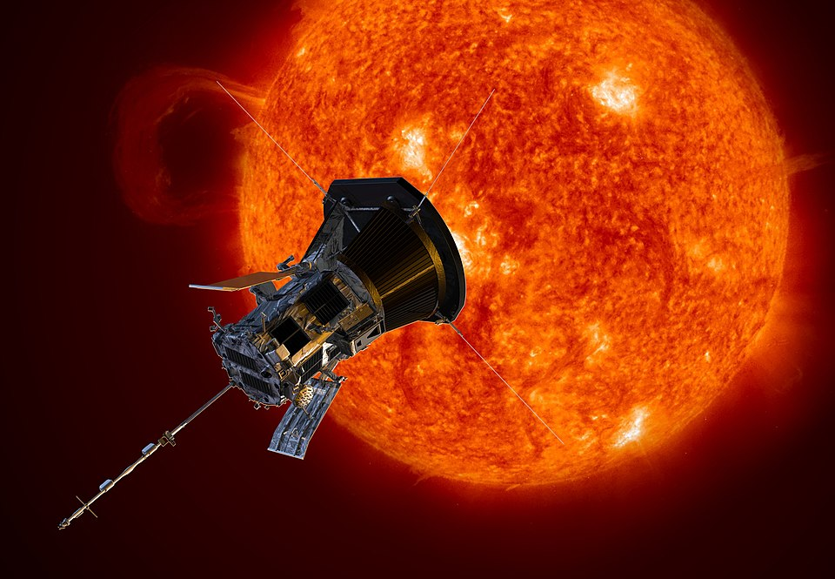
Treoluas agus Veicteoirí
Toireadóir Gréine Parker.
Feithichil saorga is tapúla
690,000 km/h
CC0
191,000 m/s

Slide 2
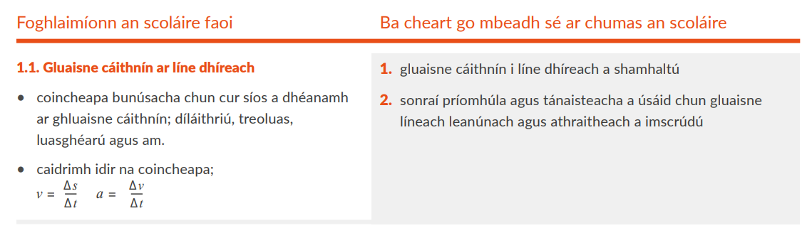
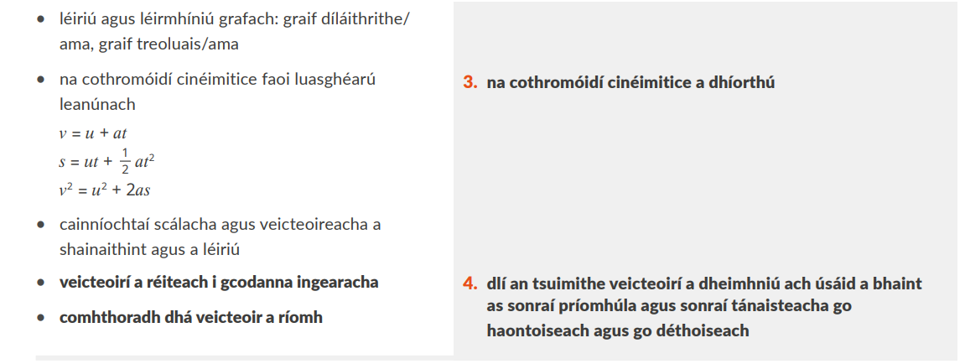
Sonraíocht Fisice

Slide 3



Cad is am ann?
Dul chun cinn na n-imeachtaí
Tomhas an athraithe
4ú toise

Slide 4
Cad é an t-aonad SI Ama?
an soicind (s).
San fhisic, tíontaítear an t-am go soicind sula ndéanann tú ríomhanna.

Slide 5
aonaid ama níos lú
1 ms = 1 milleasoicind = 1 × 10⁻³ soicind
1 μs = 1 micreasoicind = 1 × 10⁻⁶ soicind
1 ns = 1 nanaisoicind = 1 × 10⁻⁹ soicind
I nanaisoicind amháin beidh solas ag taisteal 30 cm

Slide 6
Cé mhéad soicind atá in uair an chloig, lá, bliain?
1 uair = (60)(60) soicind
= 3600 soicind
1 lá = (24)(60)(60) soicind
= 86400 soicind
1 bhliain = (365)(24)(60)(60) soicind
= 3.1536 × 10⁷ soicind

Slide 7
Cad is veicteoir ann?
Cainníocht le méid agus treo
m.sh. fórsa nó treoluas
Cad is scálach ann?
Cainníocht le méid amháin
m.sh. am nó teocht

Slide 8
Cad é an t-aonad SI de Fhad?
An méadar (m).
An cainníocht veicteoireach nó scálach atá ann?
Scálach

Slide 9

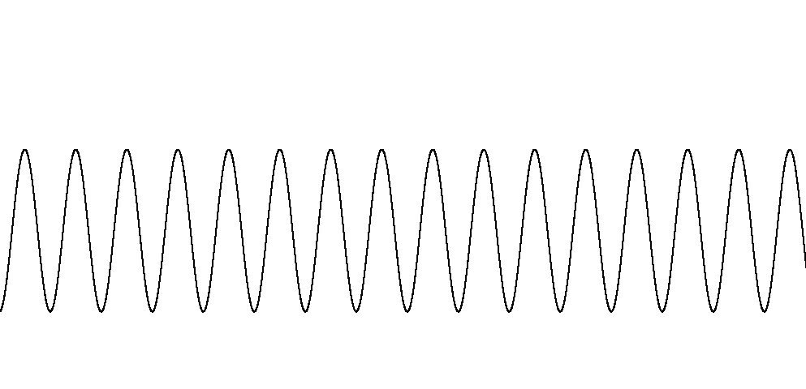
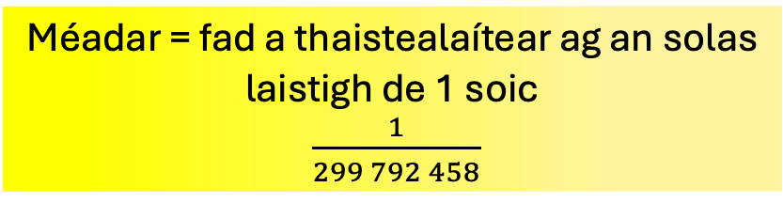
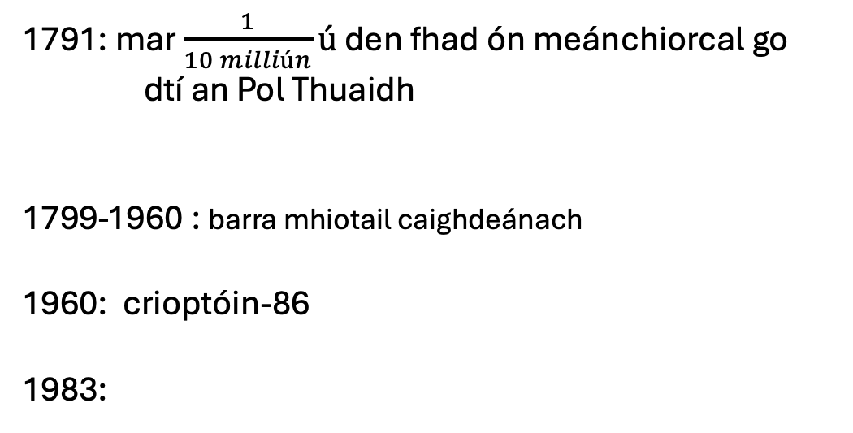
Stair an mhéadair: Amlíne
1791: mar $\frac{1}{10 milliún}ú$ den fhad ón meánchiorcal go dtí an Pol Thuaidh
1799-1960 : barra mhiotail caighdeánach
1960: crioptóin-86
1983:
CC0
Méadar = fad a thaistealaítear ag an solas laistigh de 1 soic
$\frac{1}{299 792 458}$

Slide 10
Litriú an Mhéadair (sa Bhéarla)
Metre is standard English spelling except in the US
Measuring devices are called meters (voltmhéadar,
aimpmhéadar, ómmhéadar…)

Slide 11
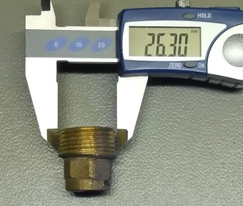
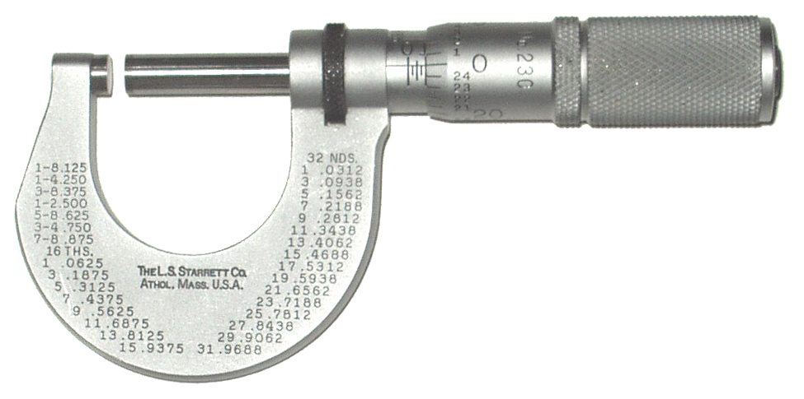
Fad a Thomhas
10 20 30 40 50 60 70 80 90
Méadar shlat
CC0
CC0
Micriméadar
Cailipéar digiteach

Slide 12
An scála Vernier - Sampla
0
1 cm
2 cm
0
5
10
Vernier is 0 to 10 but only 9 mm long

Slide 13
An scála Vernier - Sampla
0
1 cm
2 cm
0
5
10
Líníonn an 4ú notch ar an vernier leis an scála uachtarach ⇒is é 4 an dhigit deireanach
Tá an ionstraim ag léamh 1.24 anois

Slide 14
An scála Vernier - Sampla
0
1 cm
2 cm
0
5
10
Mura thuigeann tú é, is féidir do léamh a fháil os coinne an 0 ar an scála vernier

Slide 15
Cad is Luas ann?
Is é an luas an ráta athraithe fad
An veicteoir nó cainníocht scálach é luas?
Scálach

Slide 16
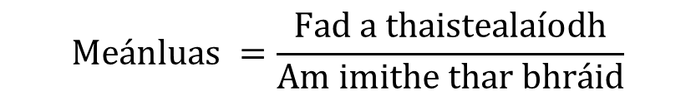
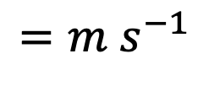
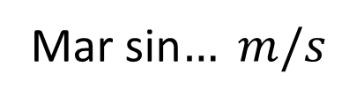
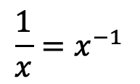
Cad é aonad SI luas?
méadar sa soicind (m s⁻¹).
Is féidir é a scríobh freisin mar $m/s$ ach tá $m s^{−1}$ níos coitianta san fhisic
Cén fáth m s⁻¹ ?
$$\frac{1}{x}=x^{−1}$$
Mar sin$… m/s$
$$=m s^{−1}$$
$$Meánluas =\frac{Fad a thaistealaíodh}{Am imithe thar bhráid}$$

Slide 17

Sampla 1
Má rithim 100 m laistigh de 15 soicind, céard é mo luas meánach?
$$6.67 m s^{−1}$$

Slide 18
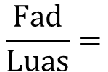

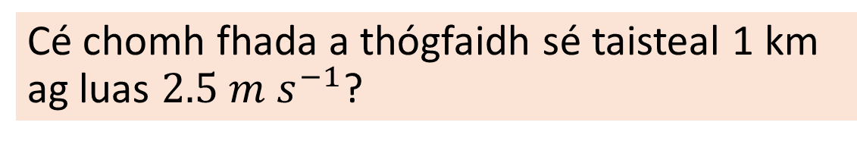
Sampla 2
Cé chomh fhada a thógfaidh sé taisteal 1 km ag luas $2.5 m s^{−1}$?
$$\frac{Fad}{Luas}=$$
$$400 soicind$$

Slide 19


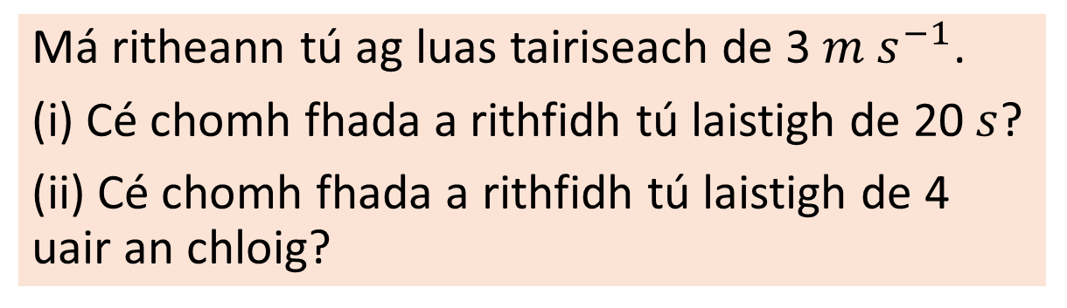
Sampla 3
Má ritheann tú ag luas tairiseach de 3 $m s^{−1}$.
(i) Cé chomh fhada a rithfidh tú laistigh de 20$s$?
(ii) Cé chomh fhada a rithfidh tú laistigh de 4 uair an chloig?
Fad laistigh de 20 s = $3×20=60 m$
$$4 uair=4×60×60 soicindí$$
Fad laistigh de 4 uair = $4×60×60×3=43200 m$

Slide 20
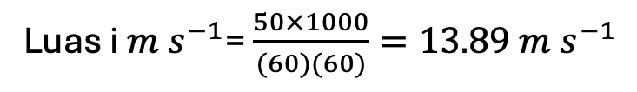


Sampla 4
Gluaisteán ag taisteal ag luas 50 km/u. Tiontaigh go$m s^{−1}$
$$50 km =50×1000 méadar$$
$$1 uair=60×60 soicindí$$
Luas i $m s^{−1}$= $\frac{50×1000}{(60)(60)}=13.89 m s^{−1}$

Slide 21
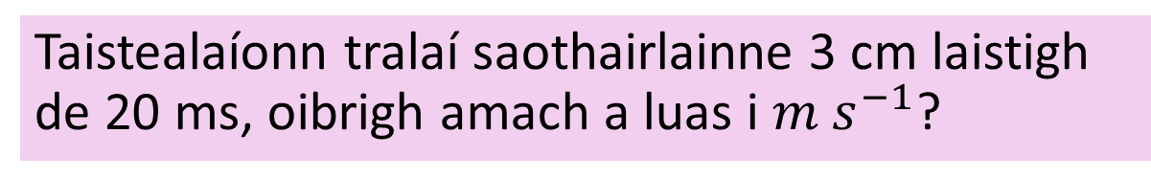
Cleachtaigh
Taistealaíonn tralaí saothairlainne 3 cm laistigh de 20 ms, oibrigh amach a luas i $m s^{−1}$?

Slide 22
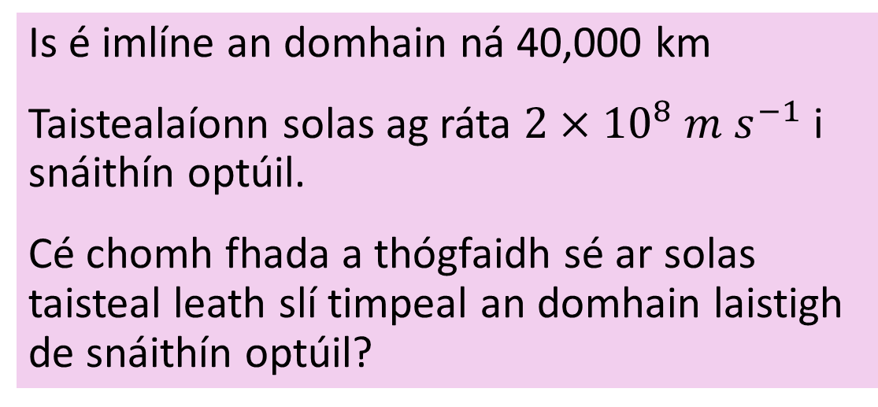
Cleachtaigh
Is é imlíne an domhain ná 40,000 km
Taistealaíonn solas ag ráta $2×{10}^{8} m s^{−1}$ i snáithín optúil.
Cé chomh fhada a thógfaidh sé ar solas taisteal leath slí timpeal an domhain laistigh de snáithín optúil?

Slide 23
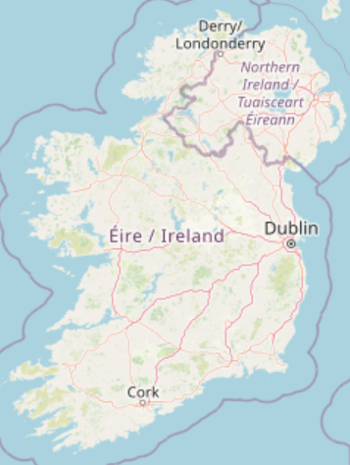
Díláithriú a shainmhíniú
fad i dtreo áirithe
Is é an díláithriú an fad i líne dhíreach AGUS treo

Slide 24
An veicteoir nó cainníocht scálach é an díláithriú?
Veicteoir
Cad é an t-aonad SI díláithrithe?
méadar (m).
Cad é an tsiombail?
s

Slide 25
Tabhair sampla de dhíláithriú atá difriúil ó fhad.
Fad Eitilte = 18 m
10 m
Díláithriú = 10 m cothrománach

Slide 26
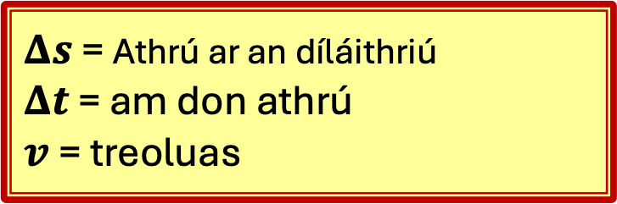
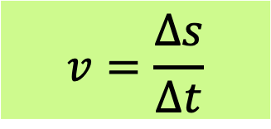
Cad is Treoluas ann?
An ráta athraithe díláithrithe.
$$v=\frac{Δs}{Δt}$$
$Δs$ = Athrú ar an díláithriú
$Δt$ = am don athrú
$v$= treoluas

Slide 27
An veicteoir nó scálach é treoluas?
Veicteoir.
Nadúr veicteoireach an treoluas
Treoluas tosaigh
Treoluas deiridh

Slide 28
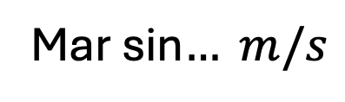
Cad é aonad SI treoluas?
méadar sa soicind (m s⁻¹).
Is féidir é a scríobh freisin mar $m/s$ ach tá $m s^{−1}$ níos coitianta san fhisic
Cén fáth m s⁻¹ ?
$$\frac{1}{x}=x^{−1}$$
Mar sin$… m/s$
$$=m s^{−1}$$

Slide 29
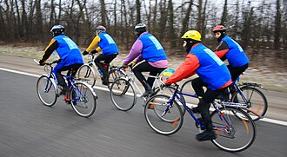
Cad is treoluas tairiseach ann?
Nuair nach n-athraíonn an luas agus an treo
CC0

Slide 30
An Treoluas Tairiseach é seo?
Ní hea
Titeann an liathróid níos tapúla agus níos tapúla.
Dá bhrí sin ní treoluas tairiseach é.
Video Veritasium
https://www.youtube.com/watch?v=YJbKieEC49M

Slide 31
An Treoluas Tairiseach é seo?
Ní hea
Tá treo na gluaisne ag athrú.
Is veicteoir é treoluas.
Dá bhrí sin ní treoluas tairiseach é.

Slide 32
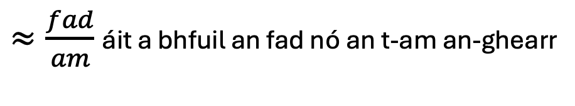
Cad is treoluas meandrach ann?
Is é an treoluas ag móimint faoi leith
$≈\frac{fad}{am}$ áit a bhfuil an fad nó an t-am an-ghearr
[má thógtar fad níos lú -> níos giorra le tomhas meandrach
ACH… fad níos lú -> tomhais ar an bhfad gan an méid cruinneas céanna

Slide 33
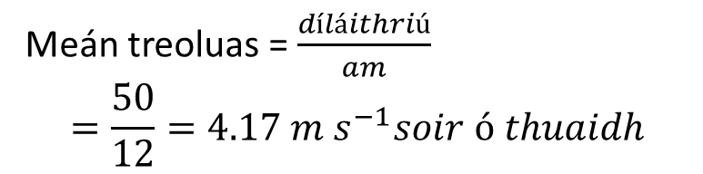
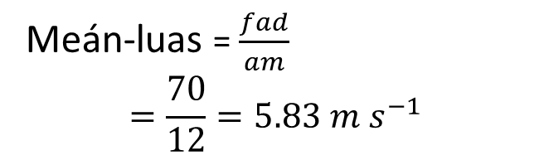
Sampla 5
Ritheann madra ó phointe A go B ar chosán i 12 soicind. Faigh a meán-luas agus a meán-treoluas.
path
B
Meán-luas = $\frac{fad}{am}$
$$=\frac{70}{12}=5.83 m s^{−1}$$
70 m
50 m Soir ó thuaidh
A
Meán treoluas = $\frac{díláithriú}{am}$
$$=\frac{50}{12}=4.17 m s^{−1}soir ó thuaidh$$

Slide 34
Cleachtaigh
Tá liathróid ag rothlú i gciorcal le ga 1.2 m.
Cén díláithriú atá aige ó phointe P
tar éis:
Leath-imrothlú
Imrothlú amháin
P

Slide 35
Conas a thomhaistear treoluas sa slann?
Tomhas an fad, tomhas an t-am, uaidh sin, roinn.
Tomhaistear an t-am le:
  Téip ticeála
  nó
  Geata solais agus amadóir
  nó
  Teagmhálaí leictreacha agus amadóir

Slide 36
Téip Ticeála
Casúirín ag creathadh – 25/40/50 spota sa soicind
Tralaí
Téip ticeála (páipeár)
Amadóir ticeála
Téip ticeála
Spotaí déanta ag an gcasúirín
https://www.youtube.com/watch?v=-xjHLFTQvjo

Slide 37
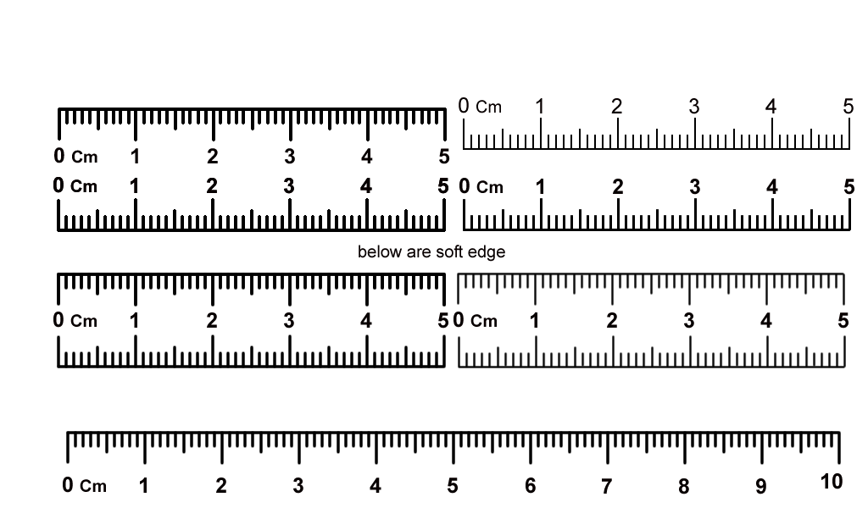
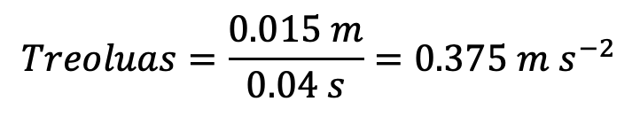

An Téip a Léamh
Ama idir na spotaí = 1/50 ú soic = 20 ms.
Tomhais an t-am, comhairigh na spásanna
1.5 cm, 2 spás
Téip ticeála
$$Am=2×20 ms=40 ms=0.04 s$$
$$Treoluas=\frac{0.015 m}{0.04 s}=0.375 m s^{−2}$$

Slide 38
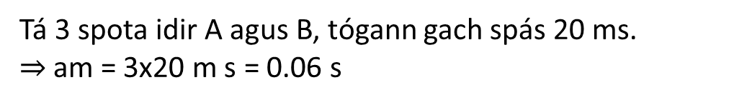
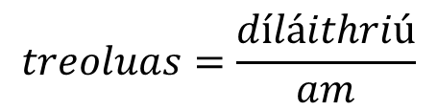
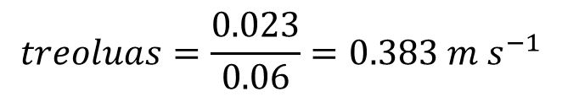
Sampla 6
Faigh an treoluas ón dtéip ticeála seo
A
B
$$treoluas=\frac{díláithriú}{am}$$
díláithriú ó A go B: 0.023 m
Tá 3 spota idir A agus B, tógann gach spás 20 ms.
$⇒$am = 3x20 m s = 0.06 s
$$treoluas=\frac{0.023}{0.06}=0.383 m s^{−1}$$

Slide 39
Cleachtaigh
Céard é an luas ag pointe A?
Céard é an luas ag pointe B?
Ráta: 50 spota sa soicind
What is an speed at point B?
B
A
Leid: chun an luas a fháil ag pointe faoi leith, mar shampla B, tomhas ó spota amháin ar chlé go dtí spota amháin dheis.

Slide 40
Graf fad is ama
Fad ar y, am ar x
Léirítear luas tairiseach leis seo
Fad (m)
am (s)

Slide 41
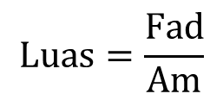
Cad a insíonn an fána den ghraf dúinn?
Luas
Fad (m)
Fána = Luas
$$Luas=\frac{Fad}{Am}$$
Am (s)

Slide 42
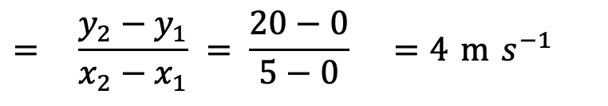
Sampla
Faigh an luas ag úsáid an graf
20
Fad (m)
5
Am (s)
Luas an réada = Fána an ghraif
$$= \frac{y_{2}−y_{1}}{x_{2}−x_{1}} = \frac{20−0}{5−0} =4 m s^{−1}$$

Slide 43
Cleachtaigh
Déan cur síos ar an ngluaise le feiceáíl thíos
a
b
c
Fad
Fad
Fad
Am
Am
Am
d
e
f
Fad
Fad
Fad
Am
Am
Am

Slide 44
Cleachtaigh
Sna graif thíos, léirítear dhá chorp A agus B. Meatseáil na graif leis an gcur síos cuí.
a
b
c
B
B
Fad
B
Fad
Fad
A
A
A
Am
Am
Am
Bogann A agus B i dtreo a chéile, imbhuaileann siad, agus bogann siad ar aghaigh le chéile
Bogann A agus B i dtreo a chéile, imbhuaileann siad agus stopann siad
Bogann A agus B i dtreo a chéile, imbhuaileann siad agus preabann siad ar ais

Slide 45
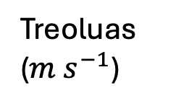
Graif treoluas is ama
Treoluas ar y, am ar x
Léirítear treoluas tairiseach anseo
Treoluas ($m s^{−1}$)
Am (s)

Slide 46
Cleachtaigh
Déan cur síos ar an ngluaise i ngach cás. Cuir in iúl aon chás(anna) ina mbíonn an treo ag athrú.
a
b
c
Treoluas
Treoluas
Treoluas
Am
Am
Am
d
e
f
Treoluas
Treoluas
Treoluas
Am
Am
Am

Slide 47
Treoluas a thomhas le geata solais & amadóir
Cárta le cuir isteach ar an ngeata solais
geata solais
Fad: leiteadh an cárta of card
Am: am ina gcuirtear isteach ar an ngeata solais
Aer-chónair líneach (frithchuimilt)
Trálaí
Méadar shlat chun an an cárta a thomhas
Am
Treoluas: Fad/am

Slide 48
Tomhas an t-am agus fad leis an amadóir ticeála
Téip ticeála
Fad: idir N spotaí
Am: 20 ms x (N-1)
Tralaí
Amadóir ticeála
Cónair íseal fhríotaíochta
Méadarhshlat
20 ms
20 ms

Slide 49
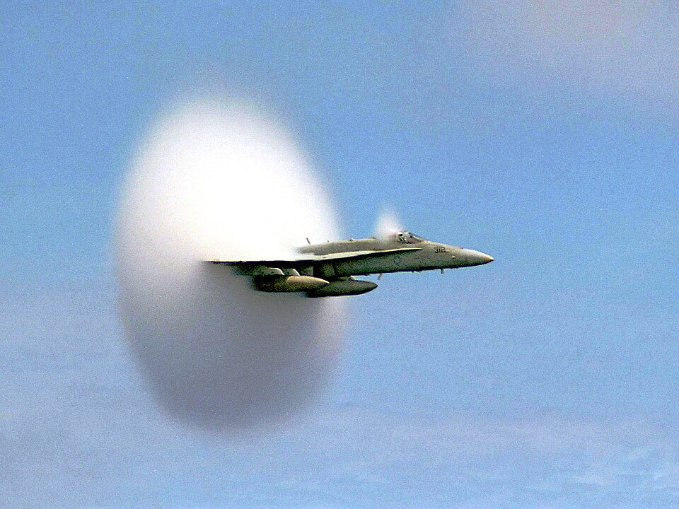
Luasghéarú
CC0

Slide 50
Cad is luasghéarú ann?
Ráta athraithe an treoluas
Cainníocht veicteoireach nó Scálach?
Veicteoir

Slide 51
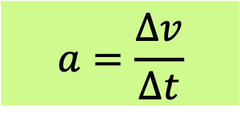

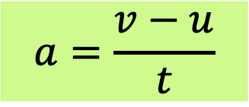
Scríobh síos foirmle le haghaigh an luashgéarú
$$Meán luasghéarú =\frac{athrú treoluas}{am imithe}$$
nó
$$a=\frac{Δv}{Δt}$$
nó
$$a=\frac{v−u}{t}$$

Slide 52
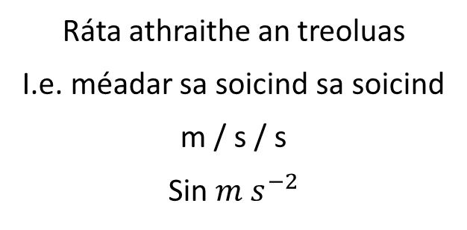
Céard é an aonad luashgéarú?
an méadar sa soicind cearnaithe (m s⁻²).
Ráta athraithe an treoluas
I.e. méadar sa soicind sa soicind
m / s / s
Sin $m s^{−2}$

Slide 53
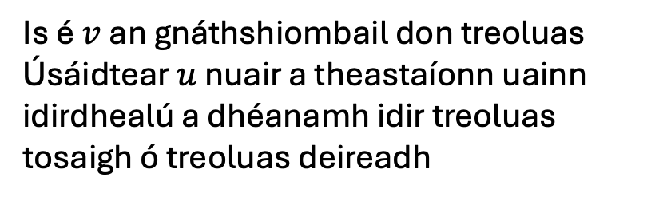
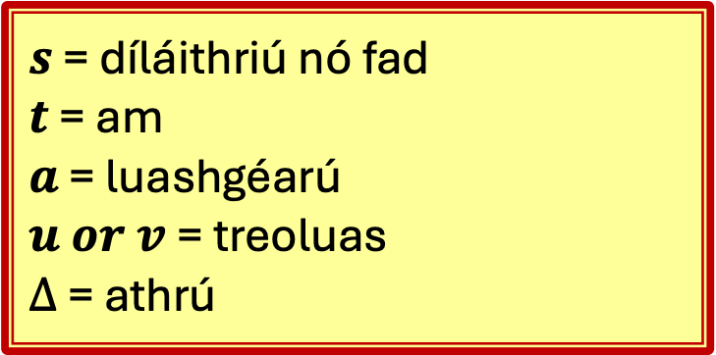
Síombailí do chothromóidí
$s$ = díláithriú nó fad
$t$ = am
$a$ = luashgéarú
$u or v$= treoluas
$Δ$ = athrú
Is é $v$an gnáthshiombail don treoluas
Úsáidtear $u$ nuair a theastaíonn uainn idirdhealú a dhéanamh idir treoluas tosaigh ó treoluas deireadh

Slide 54
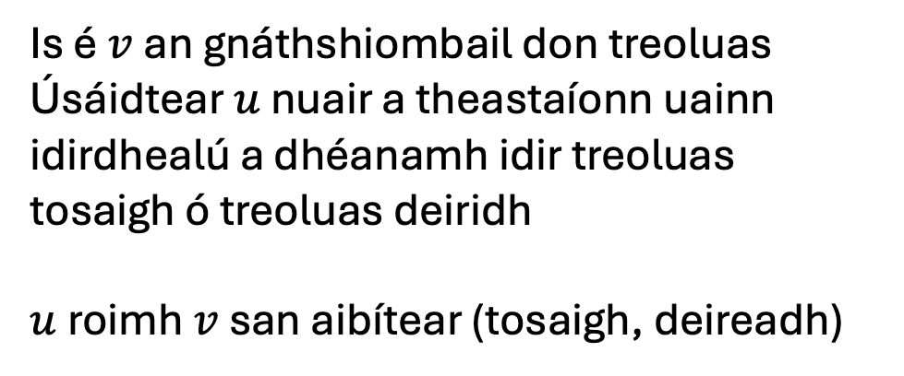
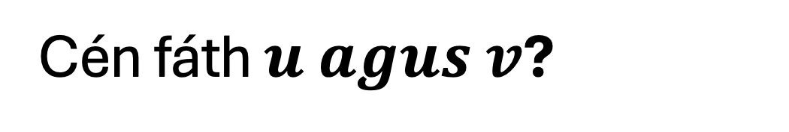
Cén fáth $u agus v$?
Is é $v$an gnáthshiombail don treoluas
Úsáidtear $u$ nuair a theastaíonn uainn idirdhealú a dhéanamh idir treoluas tosaigh ó treoluas deiridh
$u$roimh $v$ san aibítear (tosaigh, deireadh)

Slide 55
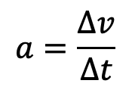
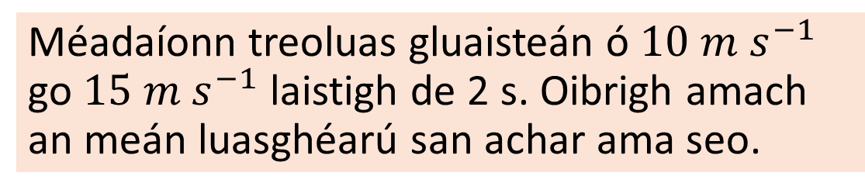
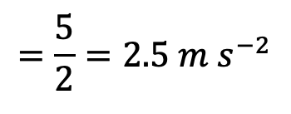
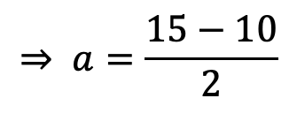
Sampla
Méadaíonn treoluas gluaisteán ó $10 m s^{−1}$ go $15 m s^{−1}$ laistigh de 2 s. Oibrigh amach an meán luasghéarú san achar ama seo.
$$a=\frac{Δv}{Δt}$$
$$⇒ a=\frac{15−10}{2}$$
$$=\frac{5}{2}=2.5 m s^{−2}$$

Slide 56
Trí shlí inár féidir réad luasghearú
Ag éirí níos tapúla
Ag moilleadh síos
Ag athrú treo
(nó meascán)

Slide 57
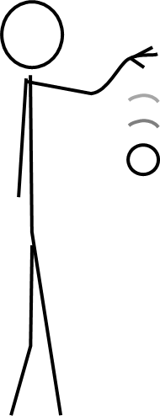
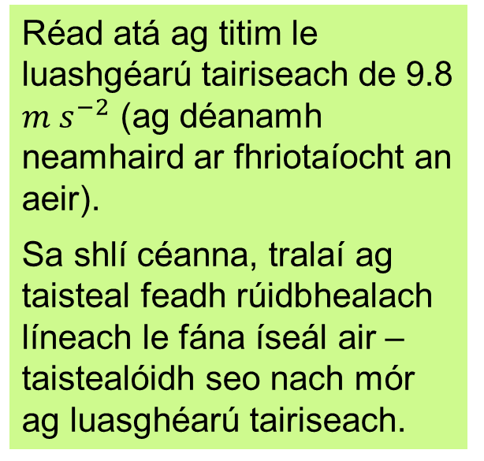
Samplaí de luasghéarú tairiseach
Réad atá ag titim le luashgéarú tairiseach de 9.8 $m s^{−2}$ (ag déanamh neamhaird ar fhriotaíocht an aeir).
Sa shlí céanna, tralaí ag taisteal feadh rúidbhealach líneach le fána íseál air – taistealóidh seo nach mór ag luasghéarú tairiseach.

Slide 58
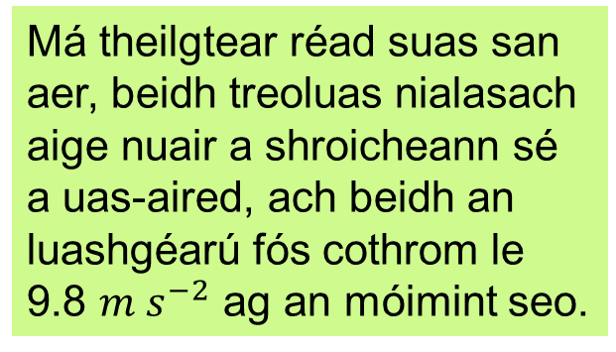
Réad ag luashgéarú, le treoluas nialasach
Má theilgtear réad suas san aer, beidh treoluas nialasach aige nuair a shroicheann sé a uas-aired, ach beidh an luashgéarú fós cothrom le 9.8 $m s^{−2}$ ag an móimint seo.
Treoluas nialasach, ach tá ag sé ag luasghéarú fós

Slide 59
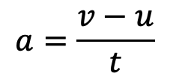



Sampla 1
Athraíonn treoluas coirp ó 8 $m s^{−1} Soir$ go dtí 18 $m s^{−1} Soir$laistigh de 4 soicind. Faigh an meán luasghéarú
$$a=\frac{v−u}{t}$$
Foirmle do mheán luashgéarú
$$=\frac{18−8}{4}$$
$$=2.5 m s^{−2} Soir$$

Slide 60




Sampla 2
Íslíonn luas traenach ó 30 $m s^{−1}$ó Thuaidh go 20 $m s^{−1}$ ó Thuaidh, laistigh de 20 soicind. Faigh an meán luashgéarú.
$$a=\frac{v−u}{t}$$
$$=\frac{20−30}{20}$$
$$=−0.5 m s^{−2}$$
Tugtar freagra diúltach – cuireann seo an mhalairt threo in iúl
$=0.5 m s^{−2}$ South

Slide 61
Tabhair sampla de:
1
Luashgéarú tairiseach
2
Luashgéarú athraitheach
Réad ag titim i bhfolús
Reathaí
Roiceád
Spéirthu
Má chuirtear fórsa tairiseach i bhfeidh ar mhais cinnte, faightear luashgéarú tairiseach
Don Ardteist – ní bheidh orainn ach díriú ar chásanna in mbeidh an luasghéarú tairiseach.

Slide 62




Na Cothromóidí Gluaisne
Má bhíonn an luashgéarú tairiseach, bíonn…
$$v=u+at$$
$s$ = díláithriú
$t$ = am
$u$= treoluas tosaigh
$v$= treoluas deiridh
$a$ = luashgéarú
$$s=ut+\frac{1}{2}at^{2}$$
$$v^{2}= u^{2}+2as$$
Is féidir na cothromóidí chinéimiteach a ghlaoch orthu
Is féidir na cothromóidí “suvat” a ghlaoch orthu (ó na siombailí)

Slide 63
Na Cothromóidí Gluaise a dhíorthú
(Ardleibhéal)

Slide 64





Díorthaigh $v=u+at$
Nod: úsáid $a=\frac{v−u}{t}$
$$a=\frac{v−u}{t}$$
(sainmhíniú ar luashgéarú)
$$⇒at=v−u$$
$$⇒v=u+at$$

Slide 65







Díorthaigh $s=ut+\frac{1}{2}at^{2}$
Nod, úsáid $\frac{u+v}{2}$ agus $v=u+at$
$$Meántreoluas=\frac{u+v}{2}$$
Do luashgéarú tairiseach:
$$⇒díláithriú s=\frac{u+v}{2}t$$
(díláithriú = vt)
$$⇒s=\frac{u+(u+at)}{2}t$$
(mar v= u+at)
$$⇒s=\frac{2u+at}{2}t$$
$$⇒s=ut+\frac{1}{2}at^{2}$$

Slide 66






Díorthaigh $v^{2}=u^{2}+2as$
$$v=u+at$$
Nod: bain úsáid as an dá cothromóid eile
$$⇒v^{2}=u^{2}+2aut+a^{2}t^{2}$$
$$⇒v^{2}=u^{2}+2a(ut+\frac{1}{2}at^{2})$$
$$ach s=ut+\frac{1}{2}at^{2}$$
$$⇒v^{2}=u^{2}+2as$$

Slide 67







Sampla 3
$$v=u+at$$
$$s=ut+\text{½}at^{2}$$
$$v^{2}=u^{2}+2as$$
Céard í treoluas teilgeán má chuirtear luasghéarú 1000 $m s^{−2}$ faoi, ar feadh 80 millisoicind
Glac go dtosaíonn sé ó fos agus go bhfuil an luashgéarú is tairiseach
$$v=u+at$$
$$=0+1000(0.08)$$
(u = 0 nuair a thosaíonn sé ó fos)
$$=80 m s^{−1}$$

Slide 68












Sampla 4
$$v=u+at$$
$$s=ut+\text{½}at^{2}$$
$$v^{2}=u^{2}+2as$$
Luasghéaraíonn traen ó fos ag ráta 0.4 $m s^{−2}$.
(i) Tar éis cé mhéad soicind ina shroichfidh sé treoluas 140 km $u^{−1}$?
(ii) Cé chomh fhada a thaisteal sé san achar ama sin far did it travel in that am?
Bain úsáid as 4 fb sna ríomhanna seo
140 km/u = $\frac{140×1000}{3600}=38.89 m s^{−1}$
(i)
$$v=u+at$$
$$⇒t=\frac{v−u}{a}$$
(ii)
$$s=ut+\text{½}at^{2}$$
$$=\frac{38.89−0}{0.4}$$
$$=0+\text{½}(0.4)({97.2}^{2})$$
$$=1890 m$$
$$=97.2 s$$

Slide 69









Sampla 5
$$v=u+at$$
$$s=ut+\text{½}at^{2}$$
$$v^{2}=u^{2}+2as$$
Taistealaíonn tralaí ar fead$40 cm$ nuair a athraíonn a treoluas ó 0.3 $m s^{−1}$ go 0.75 $m s^{−1}$. Ríomh an luashgéarú.
$a=\frac{v−u}{t}$ ?
Ní féidir, níl t againne.
40 cm
$$v^{2}=u^{2}+2as$$
Go turgnamahach, seo an slí inár féidir leat luashgéarú coirp a mheas muna féidir leat an t-ama idir na geataí solais a thomhas. Úsáidtear an fad.
$${0.75}^{2}={0.3}^{2}+2a(0.4)$$
$$⇒a=\frac{{{0.75}^{2}−0.3}^{2}}{2(0.4)}$$
$$=0.591 m s^{−2}$$

Slide 70






Sampla 5
$$v=u+at$$
$$s=ut+\text{½}at^{2}$$
$$v^{2}=u^{2}+2as$$
Tá tralaí ag taisteal ar threoluas of 0.2 $m s^{−1}$ag luasghéarú ag ráta $0.6 m s^{−2}$. Cé chomh fhada a thaistealaíonn sé go sroicheann sé treoluas 1 $m s^{−1}$ ?
$$v^{2}=u^{2}+2as$$
$$1^{2}={0.2}^{2}+2\left(0.6\right)s$$
$$1=0.04+1.2s$$
$$0.96=1.2s$$
$$s=\frac{0.96}{1.2}$$
$$=0.8 m$$

Slide 71





Sampla 6
$$v=u+at$$
$$s=ut+\text{½}at^{2}$$
$$v^{2}=u^{2}+2as$$
Scaoiltear tralaí ó fos agus tóganna sé 2.2 soicind dul síos rampa (ar fána) atá 1.5 m ar fad. Faigh an luashgéarú.
$$s=ut+\text{½}at^{2}$$
$$1.5=0\left(2.2\right)+\text{½}a({2.2}^{2})$$
$$1.5=0+2.42a$$
$$a=\frac{1.5}{2.42}$$
$$=0.62 m s^{−2}$$

Slide 72

Cad is Graf Treoluas−Am ann?
Meabhrú
Treoluas ar y, am ar x
Léirítear luasghéarú tairiseach anseo
Treoluas ($m s^{−1}$)
Am (s)

Slide 73

Fána de ghraf Treoluas−Ama?
Fána = luashgéarú
Luashgéarú ard
Níl aon luashgéarú (tairiseach treoluas)
Luashgéarú
íseal
Treoluas (m s⁻¹)
Am (s)

Slide 74
Conas a bhfaightear an fad?
Fad = achar faoin ngraf
= Treoluas x am
Treoluas ($m s^{−1}$)
Am (s)

Slide 75
Céard mar gheall ar an gcás seo?
Achar faoin ngraf atá ann fós
Treoluas ($m s^{−1}$)
Fad = area
Am (s)

Slide 76
Sampla
Fad an fad a thaistealaíodh
= Achar 1 + Achar 2
= (5)(6) + ½(6)(10)
= 30 + 30 = 60 m
15
Treoluas (m s⁻¹)
Achar 2
10
5
Achar 1
Am (s)
6

Slide 77

Sampla
Deán an luashgéarú a mheas
= Fána
$$=\frac{y_{2}−y_{1}}{x_{2}−x_{1}}$$
$$=\frac{15−5}{6−0}$$
$$\frac{10}{6}$$
$$=1.667 m s^{−2}$$
15
Treoluas (m s⁻¹)
10
5
Am (s)
6

Slide 78


Ceist ó na PS: 2016 Q5b
Gearr-cheist atá ann, uasmhéid 3 nóim ar seo:

Slide 79
Luashgéarú a thomhas le amadóir ticeála agus téip ticeála
SONRAÍ PRÍOMHÚLA
Amadóir téip ticeála
Tralaí
Téip ticeála

Slide 80







Sampla: conas luashgéarú ar ríomh
Ríomh an treoluas ag A agus B ($u agus v)$ agus an luashgéarú idir A agus B
B
A
8cm, 0.04s
3cm, 0.04s
$$v=\frac{0.08}{0.04}=2 m s^{−1}$$
$$u=\frac{0.03}{0.04}=0.75 m s^{−1}$$
Chun an t-am a fháil, comhairigh na spásanna agus iolraigh faoi 0.02 s. Anseo $t_{AB}=7×0.02$ soicind
$$a=\frac{v−u}{t}=$$
$$\frac{2−0.75}{7×0.02}$$
$$=\frac{1.25}{0.14}=8.9 m s^{−2}$$

Slide 81
Cleachtaigh
Céard é an luas ag pointe A agus B agus céard é an luasghéarú?
B
A
Ráta: 50 spota sa soicind

Slide 82


Luashgéarú a thomhas le geataí agus amadóir
Tomhas an t-am ag an dá geata agus am idir na geataí . Oibrigh amach$u$ agus $v$ uaidh sin, faigh $a=\frac{v−u}{t}$
Cárta chun cur isteach ar an ngeata solais
Geataí solais
$$s$$
Aer-chonair líneach
Tralaí
Méadarshlat chun an cárta a thomhas
Amadóir

Slide 83

Bailiúcháin Sonraí
Luasghéarú a thomhas
$u: s_{1}=1.2 cm$, $t=\frac{2}{40}$ s
$\frac{0.012}{\frac{2}{40}}=0$.24 $m s^{−1}$
$v:s_{2}=4.3 cm, t=\frac{2}{40}$ s
$\frac{0.043}{\frac{2}{40}}=$0.86 $m s^{−1}$
$t=\frac{27}{40} s$

Slide 84
Veicteoirí

Slide 85
Cad is cainníocht Veicteoireach ann?
Cainníocht ina mbíonn MÉID agus TREO bainteach leis

Slide 86
3 Sampla de Chainníochtaí Veicteoireacha
Díláithriú
Treoluas
Luashgéarú
Níos mó ar an siollabas, an ceann is suntasaí ná an FHÓRSA

Slide 87
Cad is cainníocht Scálach ann?
Cainníochta ina mbíonn MÉID amháin bainteach leis
Ní bhíonn aon threo acu

Slide 88
Samplaí de Chainníochtaí Scálacha
Am
Teocht
Mais
Toirt
Fad

Slide 89
Conas Veicteoir a tharraingt / chur in iúl
Saghad
Fad na saighde = Méid.
Pointe na saighde = Treo

Slide 90





Déan cur síos ar na veicteoirí seo i bhfocail
$$1.8 m s^{−1}$$
N
5 N
Treoluas de $1.8 m s^{−1} deiseal$
W
E
S
$$7 \text{m} \text{s}\text{−1}$$
Fórsa de 5 Soir Ó Thuaidh
${20}^{o}$
Treoluas of $7 m s^{−1}$ ag uillinn ${20}^{o}$ leis an gcothromán

Slide 91
Céard is comhthoradh dhá veicteoir ann?
Veicteoir aonar atá a an éifeacht céanna leis an dá veicteoir bunaidh.
Veicteoir A
comhthoradh
Éifeacht céanna leis an an gcuingir de A agus B le chéile
Veicteoir B

Slide 92
Sampla de chomhthoradh
Siúlann duine 20 m ó thuaidh, uaidh sin, 20 m soir. Cén comhthoradh den díláithriú atá ann?
20 m
20 m
28.3 m Soir Ó Thuaidh
Conas an méid a thomhas?
Pythagoras

Slide 93
Sampla de chomhthoradh
Dhá fhórsa A agus B ag gníomhú ar bharr cuaille ceartingearach, sceitseáil an comhthoradh?
B
A
comhthoradh
Beidhmid ag foghlaim chun seo a dhéanamh níos cruinne

Slide 94
Comhthoradh veiceoirí comhlíneacha
Comhlíneach: ar an líne céanna.
M.sh.:

Slide 95






Comhthoradh a aimsiú
Veicteoir sa threo céanna: +
$$1.8 m s^{−1}$$
$$1.2 m s^{−1}$$
Díláithriú
comhthoradh =
$3 m s^{−1}$
$$1 N$$
Fórsa
$$2 N$$
comhthoradh =$3 N$

Slide 96






Comhthoradh a aimsiú:
Veicteoir ar mhalairt treo: -
$$20 m s^{−1}$$
…dealaigh….
$$12 m s^{−1}$$
Búann an treo den veicteoir níos mó.
comhthoradh = $8 m s^{−1}$
$$5 N$$
$$8 N$$
comhthoradh =
$3 N$

Slide 97
Veicteoir Neamhlíneacha
Veicteoirí nach bhfuil comhthreomhara

Slide 98
Dlí an Triantáin
Veicteoir A
Veicteoir B
comhthoradh
Veicteoirí atá ceann le heireaball:
Comhlánaigh an triantán
Feictear seo go minic le haghaigh veicteoirí ina mbíonn díláithriú i gceist.

Slide 99
Dlí an Chomhthreomharáin
Veicteoir A
comhthoradh
Veicteoir B
Comhlánaigh an comhthreomháran
Tarraing an trasnán
Feictear seo go minic le haghaigh veicteoirí ina mbíonn fórsa i gceist.

Slide 100







Sampla 1
Taistealaíonn liathróid 4 m Soir, preabann sé agus taistealaíonn sé 3 m Ó Thuaidh? Cén díláithriú atá ann?
s
$s^{2}=4^{2}+3^{2}$
3 m
$$s=\sqrt{4^{2}+3^{2}}$$
$$θ$$
4 m
$$s=5 m$$
$$\tan{θ}=\frac{3}{4}$$
$θ=\tan^{−1}\left(\frac{3}{4}\right)={36.9}^{0}$
Freagra: 5 m at ${36.9}^{o}$ Soir Ó Thuaidh

Slide 101




Sampla 2
Tá cuileog ag siúil transa píosa páipéar ag ráta $0.2 m s^{−1}.$Tá duine ag tarraingt an páipéar deiseal ag ráta $0.15 m s^{−1}$, ingearach le treo na cuileoige. Faigh an comthoradh ag úsáid an scala thíos chun veicteoirí a tharraingt.
Paper
Fly
$$0.2 m s^{−1}$$
$$0.15 m s^{−1}$$
Déan léaráid scálatihe ar nós seo agus tomhas go cruinn.
$${53}^{o}$$
$$v=0.25 m s^{−1} ag {53}^{o} le himeall fada an pháipéir$$

Slide 102







Cleachtaigh
Ríomh agus tarraing an comhthoradh i ngach cás
a.
$$3 N$$
$$2 N$$
b.
$$3 N$$
$$2 N$$
c.
$$3 m$$
$$3 m$$

Slide 103



Cleachtaigh
Ríomh agus tarraing an comhthoradh i ngach cás
d.
$$3 N$$
$$1 N$$
e.
$$2 N$$
$$3 N$$

Slide 104
Cleachtaigh
Tarraing an comhthoradh i ngach cás
a.
b.
c.
d.

Slide 105



Déan cur síos ar thurgnamh conas suim na veicteoirí a fhíorú
(sonraíocht nua)
Coigeartaigh an treo agus fórsa ar gach ceann de na matán. Bí cinnte go bhfuil an snaidhm ar fos.
Déan taifead ar luachanna of, ​F​₁ ​, ​F​₂​ agus ​F​₃​.
Páipéar
Snáithe
$$F_{3}$$
$$F_{1}$$
Matáin Newton
$$F_{2}$$
Rianaigh na 3 veicteoir i dtreo na matáin, bíodh na faid i gcomhréir le méid na bhforsaí.
Bain úsáid as Dlí an Chomthreomharáin chun an comthoradh a aimsiú. .
Ba chóir go bhfuil seo cothrom, ach ar mhalairt treo, leis an léamh ar an 3ú lingmheatán.

Slide 106
Déan cur síos ar thurgnamh chun comhthoradh 2 a aimsiú
(sean siollabas)
Coigeartaigh an treo agus fórsa ar gach ceann de na matán. Bí cinnte go bhfuil an snaidhm ar fos.
Déan taifead ar luachanna of, ​F​₁ ​, ​F​₂​ agus ​F​₃​.
Snáithe
$$F_{3}$$
Páipéar
$$F_{1}$$
Lingmheatáin
$$F_{2}$$
Rianaigh na 3 veicteoir i dtreo na matáin, bíodh na faid i gcomhréir le méid na bhforsaí.
Tarraing veicteoir atá cothrom, ach ar mhalairt treo, le ceann de veicteoirí.
Tabhair faoi dheara go bhfuil seo = comhthoradh an dá cheann eile ag úsáid riail an chomhthreomharáin.

Slide 107
Conas is féidir macléinn seo a leanas a mheas?
An comhthoradh trí thurgnamh
Paper
Thread
Newton balances
An comhthoradh ag úsáid na dlíthe suimithe

Slide 108

2022 iarchurtha C7

Slide 109
Veicteoir a Thaifeach ina Chuidithe
Droim ar ais leis an gcomthoradh
Dhá veicteoir a dhéanamh as ceann amháin

Slide 110
Veicteoir a Thaifeach ina Chuidithe
A mhalairt de chomthoradh a fháil.
Ba mhaith dhá veicteoir a dhéanamh as veicteoir x
Cuidí b
Veicteoir x
Cuidí a
Tá freagra ceart againn má bhíonn comthreomharán (nó dronuilleog) againn, agus an veicteoir a bhí tugtha mar thrasnán.

Slide 111
Veicteoir a Thaifeach ina Chuidithe
Méid éigríochta cuidithe féideartha ann.
Veicteoir x
Is cuidithe de x iad an veicteoirí glasa
Is cuidithe de x iad na veicteoirí dearga
Don Ardteist, beidhmid ag plé le ceisteanna ina mbíonn na cuidithe ingearach lena chéile (cosúil leis na cinn glasa)

Slide 112
Achoimre
comhthoradh
Cuingriú
nó
Suimiú
Cuidí
Taifeach
Cuidí
Cuidthe Ingearacha amháin

Slide 113













Triantánacht – dul siar
t
u
$$θ$$
c
$$\sin{θ= }$$
$$\frac{u}{t}$$
$$\sin^{−1}{\frac{u}{c}}$$
$$θ=$$
$$\cos{θ= }$$
$$\frac{c}{t}$$
$$θ=$$
$$\cos^{−1}{\frac{c}{t}}$$
$$\frac{u}{c}$$
$$θ=$$
$$\tan^{−1}{\frac{u}{c}}$$
$$\tan{θ= }$$

Slide 114

Socraigh an áireamhán
De ghnáth bíonn trí mhód ag gach áireamhán eolaíochta chun uillinneacha a chur in iúl: Céimeanna, Raidian & Graidian.
Do na ceisteanna seo, ba mhaith linn a bheith ar CÉIMEANNA
(D beag ar bharr an scáileán)
CASIO
Press Shift > Setup > 2 > 1
SHARP
Press 2ndF then an decimal point • agus watch an screen

Slide 115






Sampla
Faigh $x$
Ní féidir Pythagoras a úsáid. Ní mór dúinn sin, cos nó tan a úsáid
$$\sin{{60}^{o}=\frac{u}{t}=\frac{x}{5}}$$
5 m
$$x$$
$$\frac{x}{5}=\sin{{60}^{o}}$$
$$60⁰$$
$$x=5sin{{60}^{o}}$$
$$x=4.33 m$$

Slide 116






exercises
Faigh na hanaithnide
7 m
$$x$$
v
200 N
50 N
v
$$65⁰$$
$$70⁰$$
$$60⁰$$
h
h
$$y$$
40 N
v
30 m/s
$$40⁰$$
30 N
h

Slide 117











Cuidithe Ingearacha a Ríomh
Faigh cuidí ingearach agus an cuidí cothromanách den veicteoir v:
$$v$$
$$θ$$
1. Tarraing na cuidithe x agus y agus úsáid Dlí an Chomthreomharáin
$$v$$
$$y$$
$$θ$$
2. Úsáid triantánacht
$$x$$
$$cos⁡θ =\frac{x}{v}$$
$$sin⁡θ =\frac{y}{v}$$
$$⇒x=$$
$$v cosθ$$
$$⇒y=$$
$$v sinθ$$

Slide 118


Sampla
Faigh cuidí ingearach agus an cuidí cothromanách d’fhórsa 40 N ag gníomhú ag${70}^{o}$ leis an gcothromán.
Cuidí ingearach
h = 40 cos 70º
= 13.7 N
Cuidí cothrománach
v = 40 sin 70º
= 37.6 N
v
40 N
$$70⁰$$
h

Slide 119






Sampla
Tarraingítear cairrís le fórsa 200 N ag uillinn 22° leis an gcothromán. Faigh cuidí ingearach agus an cuidí cothromanách den fhórsa.
Cuidí ingearach
200 N
22⁰
Cuidí cothrománach
Cuidí ingearach
Cuidí cothrománach
$$F_{v}=$$
$$200\sin{{22}^{0}}$$
$$F_{h}=$$
$$200\cos{{22}^{0}}$$
$$=74.9 N$$
$$=185.4 N$$

Slide 120

Sampla
Tá luascadán simplí ag crochadh ag uillinn ${45}^{o}$ ón ingear. Crochtar mais beag uaidh le meáchan 5N. Faigh na cuidithe, i líne leis an sreanga agus ingearach leis.
45⁰
Cuidí cothrománach (i line leis an sreang
Cuidí ingearach
= 5 Cos 45⁰
= 5 Sin 45⁰
= 3.54 N
= 3.54 N
5 N

Slide 121





Buailtear liathróid le treoluas of 30 $m s^{−1}$ ag uillinn ${30}^{0}$ leis an gcothromán.
Oibrigh amach na cuidithe ingearacha agus cothrománacha den threoluas tosaigh.
30 m s⁻¹
treoluas ingearach $u_{v}$
Treoluas (m s⁻¹)
30⁰
treoluas cothrománach $u_{h}$
$$u_{v}=30\sin{30=15 m s^{−1}}$$
$$u_{h}=30\cos{30=25.9 m s^{−1}}$$

Slide 122

PS 2022 C14a

Slide 123

Scéim Mairceála

Slide 124
0.9
0.8
0.7
0.6
0.5
0.4
0.3
0.2
10 cm
10 cm
0.1
A
B
C
D
E
F
G
H
I
J
K
L
M
Notes:
Background for taking a video of ballistic flight of small ball

